Slide 1
Add meg istennek, ami istené
A világot zálogba kaptuk

Slide 2
Add meg istennek, ami istené máté evangéliuma 21. rész 33-46. versek
³³Hallgassatok meg egy másik példázatot! Volt egy gazda, aki szőlőt ültetett, kerítéssel vette
körül, borsajtót készített, és őrtornyot épített, azután bérbe adta szőlőmunkásoknak, és
idegenbe távozott. ³⁴Amikor eljött a szüret ideje, elküldte szolgáit a munkásokhoz, hogy vegyék
át a neki járó termést. ³⁵A munkások megfogták szolgáit, és volt, akit megvertek, volt, akit
megöltek, és volt, akit megköveztek. ³⁶Ekkor újabb szolgákat küldött, többet, mint először, de
ugyanígy bántak azokkal is. ³⁷Utoljára pedig fiát küldte el hozzájuk, mert úgy gondolta: A fiamat
meg fogják becsülni. ³⁸De amikor a munkások meglátták a fiát, így szóltak egymás között: Ez az
örökös! Gyertek, öljük meg, hogy mienk legyen az örökség. ³⁹Majd megragadták, kidobták a
szőlőn kívülre, és megölték. ⁴⁰Amikor megjön a szőlő ura, vajon mit tesz ezekkel a munkásokkal?

Slide 3
Add meg istennek, ami istené máté evangéliuma 21. rész 33-46. versek
⁴¹Ezt felelték neki: Rosszért rosszal fizetve elpusztítja őket, a szőlőt pedig más munkásoknak
adja ki, akik megadják neki a termést a maga idejében. ⁴²Megkérdezte tőlük Jézus: Sohasem
olvastátok az Írásokban: „A kő, amelyet az építők megvetettek, az lett a sarokkő, az Úrtól lett
ez, és csodálatos a mi szemünkben”? ⁴³Ezért mondom nektek, hogy elvétetik tőletek az Isten
országa, és olyan népnek adatik, amely megtermi annak gyümölcseit. ⁴⁴És aki erre a kőre esik,
összezúzza magát, akire pedig ez a kő ráesik, azt szétmorzsolja. ⁴⁵Amikor a főpapok hallották példázatait, megértették, hogy róluk beszél. ⁴⁶El akarták fogni, de
féltek a sokaságtól, mert az prófétának tartotta.

Slide 4
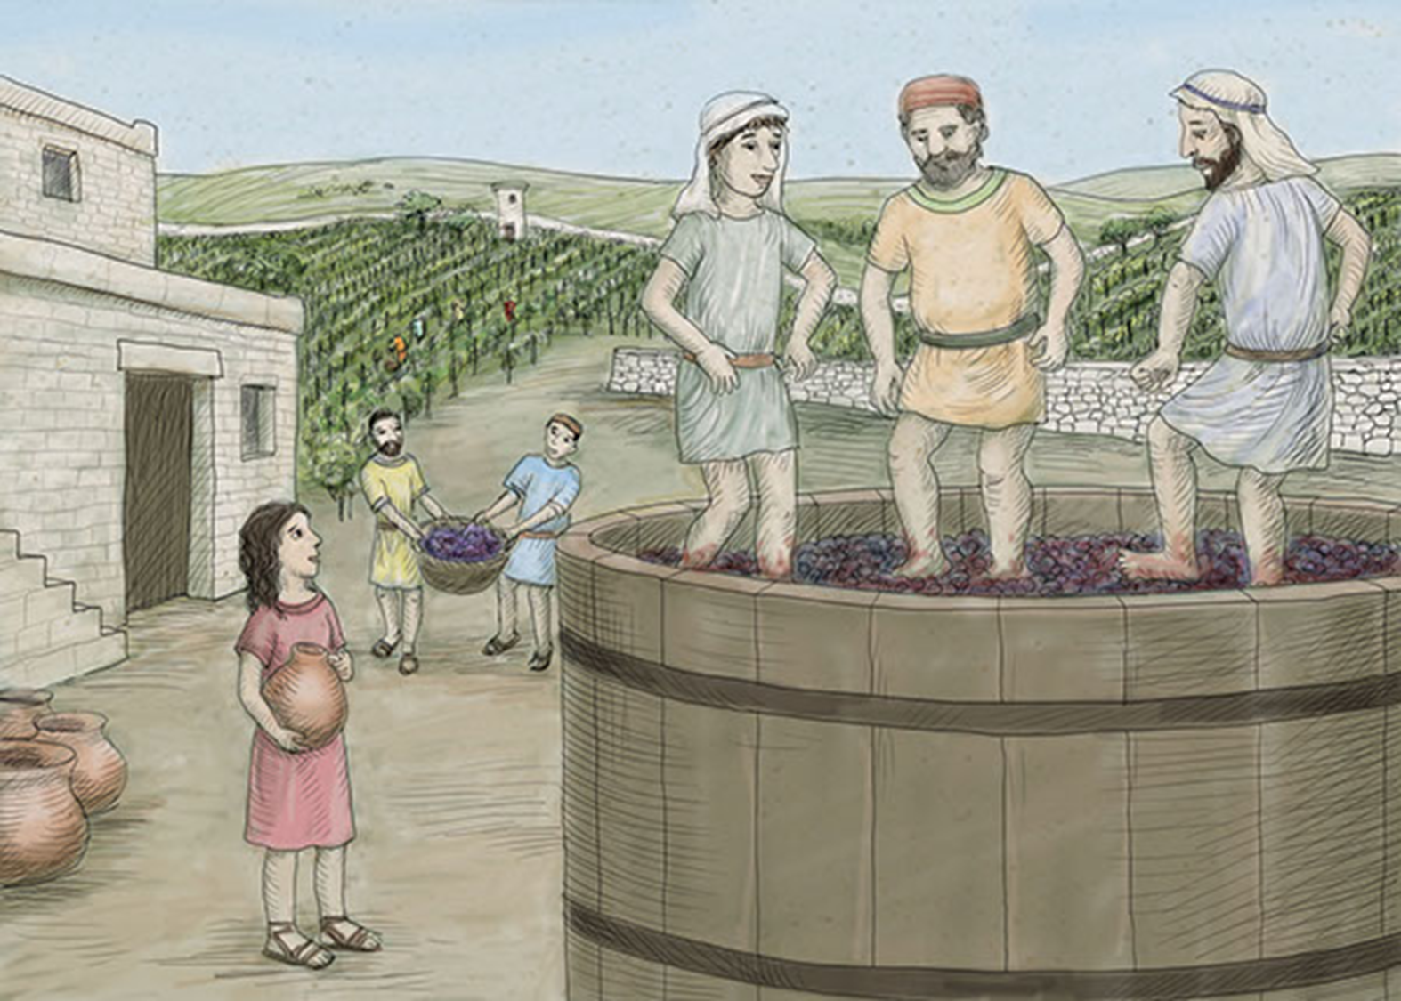
Add meg istennek, ami istené bevezető gondolatok
FULL EXTRÁS SZŐLŐSKERT
kőkerítés
„kerítéssel vette körül”
présház
„borsajtót épített”
állandó védelem
„őrtornyot épített”

Slide 5
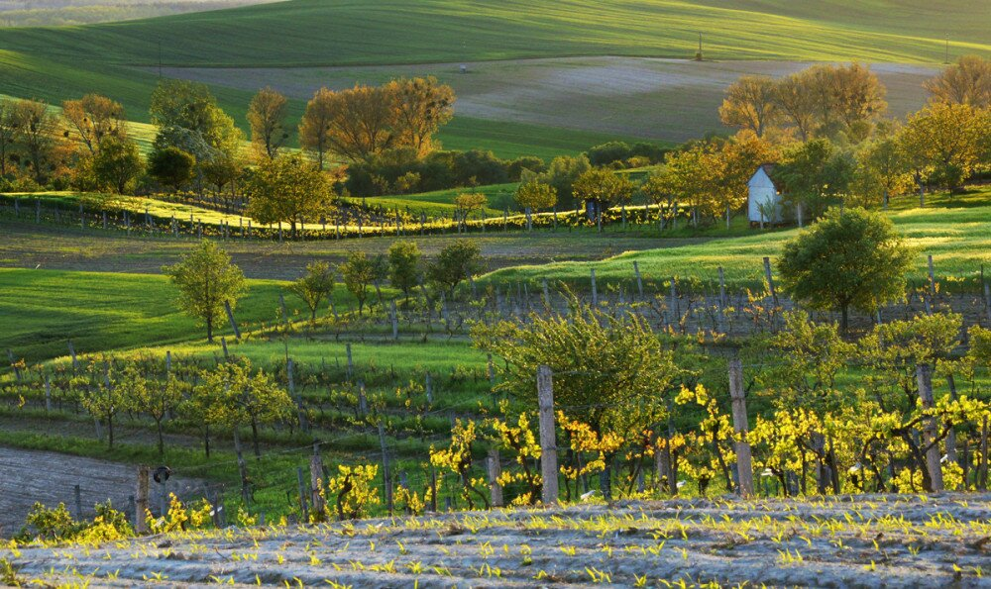

Slide 6
Add meg istennek, ami istené bevezető gondolatok
A gazda bérbe adta a szőlőjét
a gazda szerette volna élvezni munkájának gyümölcsét
de a munkások megtagadták tőle azt, ami az övé
kisajátították maguknak a szőlőskertet, pedig az a gazda tulajdona volt

Slide 7
A teremtett világ isten szőlőskertje
„Az ÚRé a föld és ami betölti, a földkerekség és a rajta lakók. ²Mert ő vetette meg alapját a tengereken, ő rögzítette a folyókon. ³Ki mehet föl az ÚR hegyére, és ki állhat meg szent helyén? ⁴Az ártatlan kezű, a tiszta szívű, aki nem sóvárog hiábavalóság után, és nem esküszik hamisan. ⁵Áldást nyer az ilyen az ÚRtól, igazságot a szabadító Istentől. ⁶Ilyen az a nemzedék, amely hozzá folyamodik, akik Jákób Istenének orcáját keresik.” (Zsolt 24,1-6)
„⁷Hallgass, népem, most én beszélek! Izráel, most téged intelek! Isten, a te Istened vagyok én! ⁸Nem feddelek meg véresáldozataidért, sem állandóan előttem levő égőáldozataidért, ⁹de nem fogadok el házadból bikát, sem aklaidból bakokat. ¹⁰Hiszen enyém az erdő minden vadja, és ezernyi hegynek minden állata. ¹¹Ismerem a hegyek minden madarát, enyém a mező vadja is. ¹²Ha éhezném, nem szólnék neked, mert enyém a világ és ami betölti. ¹³Eszem-e a bikák húsát, iszom-e a bakok vérét? ¹⁴Hálaadásodat áldozd az Istennek, és teljesítsd a Felségesnek tett fogadalmaidat! ¹⁵Hívj segítségül engem a nyomorúság idején! Én megszabadítlak, és te dicsőítesz engem.” (Zsolt 50,7-15)
„Az ÚRé a föld és ami betölti, a földkerekség és a rajta lakók. Mert ő vetette meg alapját a tengereken, ő rögzítette a folyókon.”
Zsolt 24,1-2

Slide 8
Az életünk is isten tulajdona
„³Hallgass rám, Jákób háza, és Izráel házának egész maradéka, ti, akiket születésetek óta hordozok, világra jöveteletek óta viszlek: ⁴Vénségetekig ugyanaz maradok, ősz korotokig én hordozlak! Én alkottalak, én viszlek, én hordozlak, én mentelek meg.” (Ézs 46,3-4)
„²²De nem engem hívtál segítségül, Jákób, nem értem fáradoztál, Izráel! ²³Nem nekem hoztál bárányt égőáldozatul, véresáldozataiddal nem engem dicsőítettél. Nem én voltam, akinek ételáldozattal szolgáltál, nem én voltam, akiért tömjénezéssel fáradoztál. ²⁴Nem nekem vettél drága pénzen jó illatú nádat, nem engem árasztottál el véresáldozataid kövérjével. Bizony, nekem csak vétkeiddel szolgáltál, énértem csak bűnökkel fáradoztál. ²⁵Én, én vagyok az, aki eltörlöm mégis álnokságodat önmagamért, és vétkeidre többé nem emlékezem. ²⁶Panaszod van ellenem? Akkor törvénykezzünk! Mondd csak el, amivel igazolhatnád magad! ²⁷Már ősatyád is vétkezett ellenem, és szószólóid elpártoltak tőlem. ²⁸Ezért vetettem el a szentély fejedelmeit, hagytam, hogy pusztítsák Jákóbot, és káromolják Izráelt.” (Ézs 43,22-28)
„Ne félj, mert megváltottalak, neveden szólítottalak, enyém vagy!”
Ézs 43,1

Slide 9
Add meg istennek, ami istené
Mindenem a Tiéd!
elismerem, hogy Isten az Úr mindenek felett
teljes joggal rendelkezik felettünk
Mindenért hálát adok!
Isten ajándéka minden az életemben
hálaadással dicsőítem Őt
Egész életemmel téged szolgállak!
engedelmes szívvel cselekszem akaratát
„Hívj segítségül engem a nyomorúság idején! Én megszabadítlak, és te dicsőítesz engem.”
Zsolt 50,15

Slide 10
Add meg istennek, ami istené záró gondolatok
Aki nem vesz tudomást Istenről, mindent elveszít!
„Ezért mondom nektek, hogy elvétetik tőletek az Isten
országa, és olyan népnek adatik, amely megtermi annak gyümölcseit.” (Mt 21,43)
„³Isten letekint a mennyből az emberekre, hogy lássa, van-e köztük értelmes, aki keresi az Istent. ⁴Mindnyájan elpártoltak tőle, egyaránt megromlottak. Senki sem tesz jót, egyetlen ember sem. ⁵Nem tudják a gonosztevők, akik úgy eszik népemet, ahogy a kenyeret eszik, de Istenhez nem kiáltanak, ⁶hogy majd egyszer igen megrettennek, akik addig nem rettegtek!” (Zsolt 53,3-6)
Aki nem becsüli meg a Fiút, Jézus Krisztust, az számíthat Isten ítéletére!

Slide 11
10 tanács A gyors kapcsolódásra heti tippek házasságunk gondozására
Lépjetek fizikai kapcsolatba egymással – hosszú ölelés, mély szemkontaktus, egymás mellé ülni a padra, fogjátok meg egymás kezét, stb.
Táncoljatok a kedvenc számotokra.
Osszatok meg egymással egy snack-et.
Nevettessétek meg egymást.
Tegyetek egy nagy sétát.
Naponta kérdezzetek rá egymás hogylétére.
Osszatok meg egy emléket.
Imádkozzatok együtt.
Lepjétek meg egymást önmagatokkal.
Dicsérjétek meg egymást.

